Slide 1
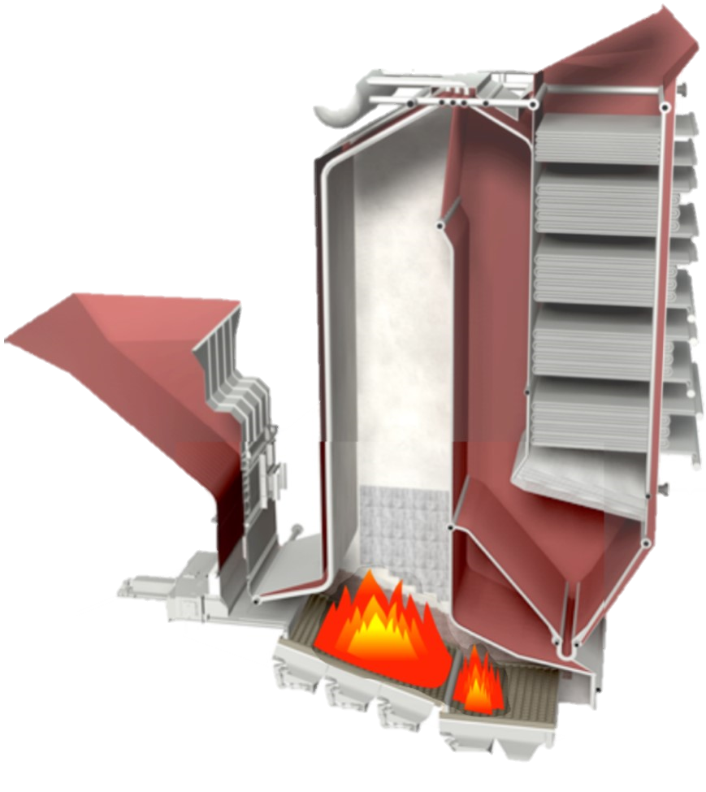
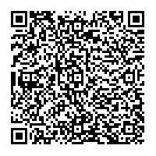
おおさかカーボンニュートラルビジネスネットワーク会員企業
再生
可能
エネ
ルギー
ストーカ式
下水汚泥焼却発電システム
会社名
カナデビア株式会社
本社・大阪の拠点
大阪市
会社
紹介
カナデビア株式会社は1965年大阪市西淀工場に国内初のごみ焼却発電プラントを建設し、現在はストーカ式焼却炉で世界No.1の実績を有します。そのノウハウを活用し、下水汚泥焼却炉の温室効果ガス排出量マイナスを実現しました。
技術
詳細
・下水処理場で発生する下水汚泥を高温で焼却し、廃熱回収後に発電するシステム
・900℃以上の高温燃焼での安定稼働と環境負荷低減の両立でき、既存の流動床炉の課題を解決
■３つのメリット
補助燃料ゼロ、発電電力量が多く、使用電力量の削減と合わせて、温室効果ガス排出量マイナスを実現できるストーカ式下水汚泥焼却炉を通じ、カーボンニュートラル社会の実現に貢献します。
期待する技術の活用方法・連携先
問い合わせ先
下水道事業のカーボンニュートラル実現に大きく貢献
大阪府商工労働部成長産業振興室
産業創造課グリーンビジネスG
〒559-0855
大阪市住之江区南港北1-14-16
大阪府咲洲庁舎25階
TEL：06-6210-9484
メールアドレス：green@gbox.pref.osaka.lg.jp
令和７年５月７日時点

